Slide 1

Rethinking the Role of Demonstrations: What Makes In-Context Learning Work?
分享文章
EMNLP-2022
华盛顿大学与Meta AI
汇报人：董文洁

Slide 2
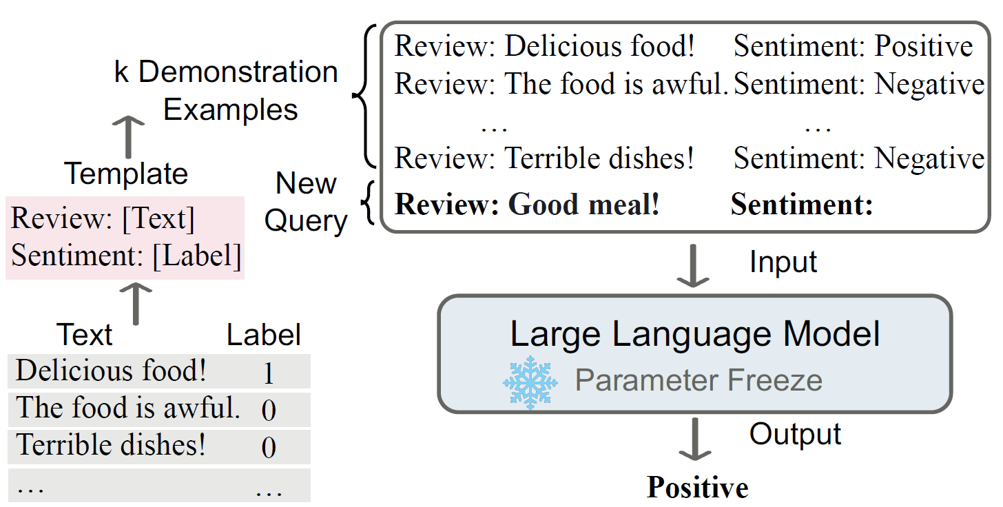
In-Context Learning(ICL)
ICL：从类比中学习。
ICL需要一些Example形成一个Demonstration，这些Example是用自然语言模板编写的input-label对。
将Demonstration和需要预测Query作为输入，语言模型进行预测。
我们希望模型学习隐藏在Demonstration中的模式，做出更正确的预测。
本文主要探究的，就是在ICL中，模型究竟从Demonstration中学到了什么
（how it works and which aspects）。
Notes:
相比于zero-shot推理，in-context learning 在大部分任务上具有更高的性能。

Slide 3
结论
在ICL中，模型没有学习到输入与标签之间的对应关系(ground truth input-label mapping);
ICL的性能收益来自于
输入文本分布(the distribution of the input text)、
标签空间(the label space)、
演示格式(the format)

Slide 4
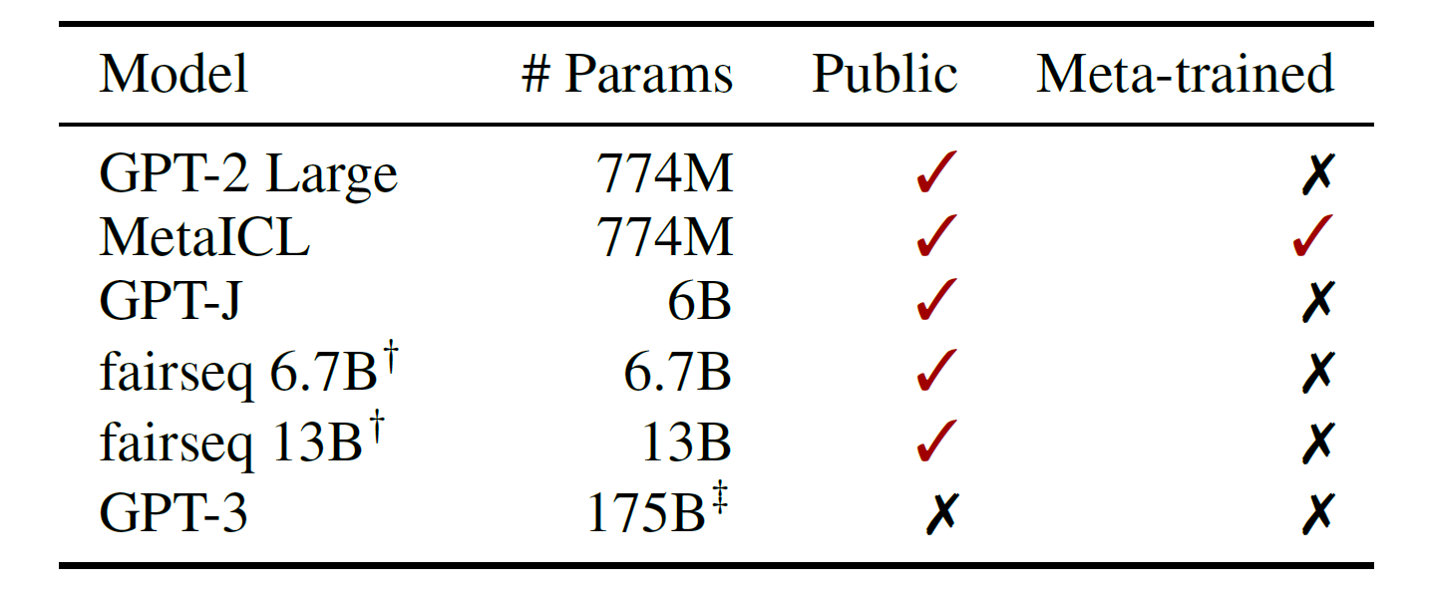
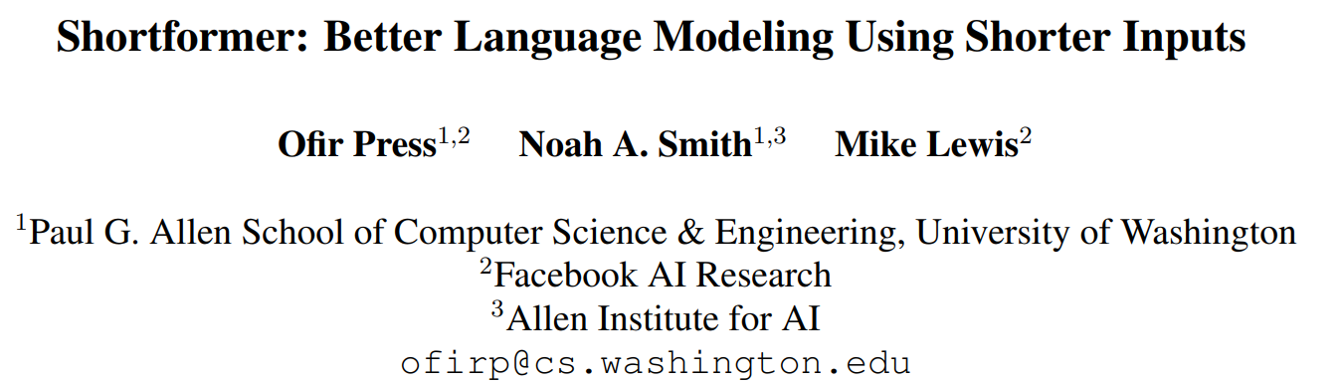
实验设置
这六模型都是decoder-only
MetaICL：
在GPT-2 Large版本上做了带有in-context learning目标的meta-training;
GPT-J：
是基于GPT-3，6B的参数，在效果上与类似规模的GPT-3有差不多的效果；
fairseqs:
结构同GPT-3 6.7B和13B的版本；训练方式参考的是Shortformer（研究缩短Transformer输入长度可能带来的好处）
Notes:
在模型选择上是比较合理的，作者是选择了不同参数量，各有特点的模型；
Fairseq 模型，来自本文其中一个作者之前的工作，这个工作主要是讲拓展模型容量（也就是模型参数）但能相应得降低计算代价的技术；这里的Mixtures of Experts就是这种技术，用的是一种条件计算策略，也就是每个输入只会激活模型的一部分；
用的是fairseq工具，所以就叫fairseq；它的结构和GPT-3是一样的，有6.7B和13B的版本；
它的训练方式参考的是Shortformer（研究缩短Transformer输入长度可能带来的好处，作者认为，用更短的输入能实现更好的语言建模。通过先对较短子序列进行训练，再用分阶段训练逐渐过渡到较长子序列，可改善复杂度，减少训练时间。）
这里打了星号，指的是没用Mixtures of Experts技术的模型；和GPT-3不同的点就是训练方式不一样；
最后的GPT-3 175B的模型，因为没有开源，用的是base版本的API；

Slide 5
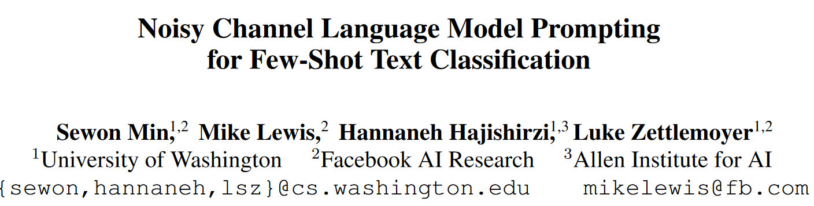
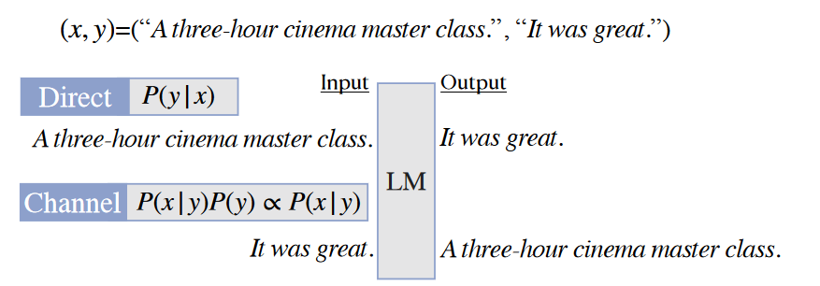
实验设置
这六模型都是decoder-only，两种推理方式：direct、channel
Notes:
作者应用模型的方式有两种，一种是direct，一种是channel；
这个也是来自作者之前的工作；
Direct，就是通常的做法嘛，给定x求y的概率；
Channel，和direct是相反的，这里利用了贝叶斯法则，在转换和假设之下，给定x求y和给定y求x是等价的；
这篇文章表明few-shot场景下，channel的推理方式具有更好的性能；
实际上这两种推理方式的不同不会对本文的主题有影响，作者提到了我就在这里介绍一下；

Slide 6
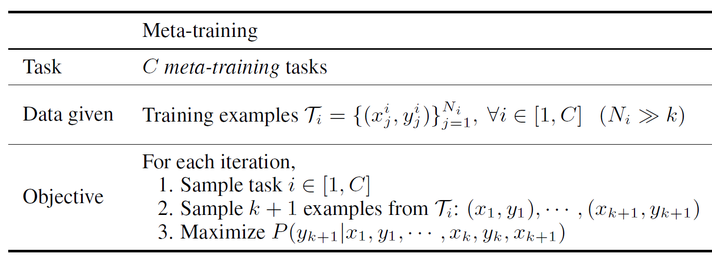
实验设置
这六模型都是decoder-only，两种推理方式：direct、channel
Meta-training：
MetaICL (Meta-training for In-context Learning)：在GPT-2 Large版本上做了带有in-context learning目标的meta-training

Slide 7
实验设置
测试数据：26个数据集
低资源
覆盖不同的领域：科学、社会、金融等
分类或多项选择任务
其他设定
K=16，默认Demonstration包括16个样本
评测指标：分类任务使用Macro-F1、多项选择任务使用Accuracy

Slide 8
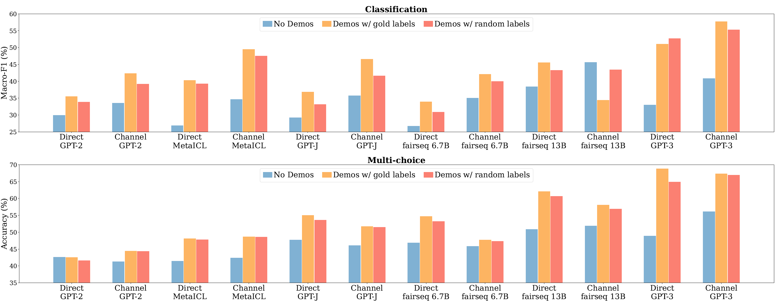
结论一：Ground Truth Matters Little
为了验证ground truth input-label 对应关系对推理结果的影响，进行以下对比实验：
No demonstration、Demonstration w/gold labels、Demonstration w/random labels
普遍现象：有demonstration显著优于没有demonstration、随机label较gold label的性能没有太多损失（1.7% on 多选任务、2.6% on 分类任务）
对于MetaICL模型，随机label较gold label的新能损失更小（0.1-0.9%）

Slide 9
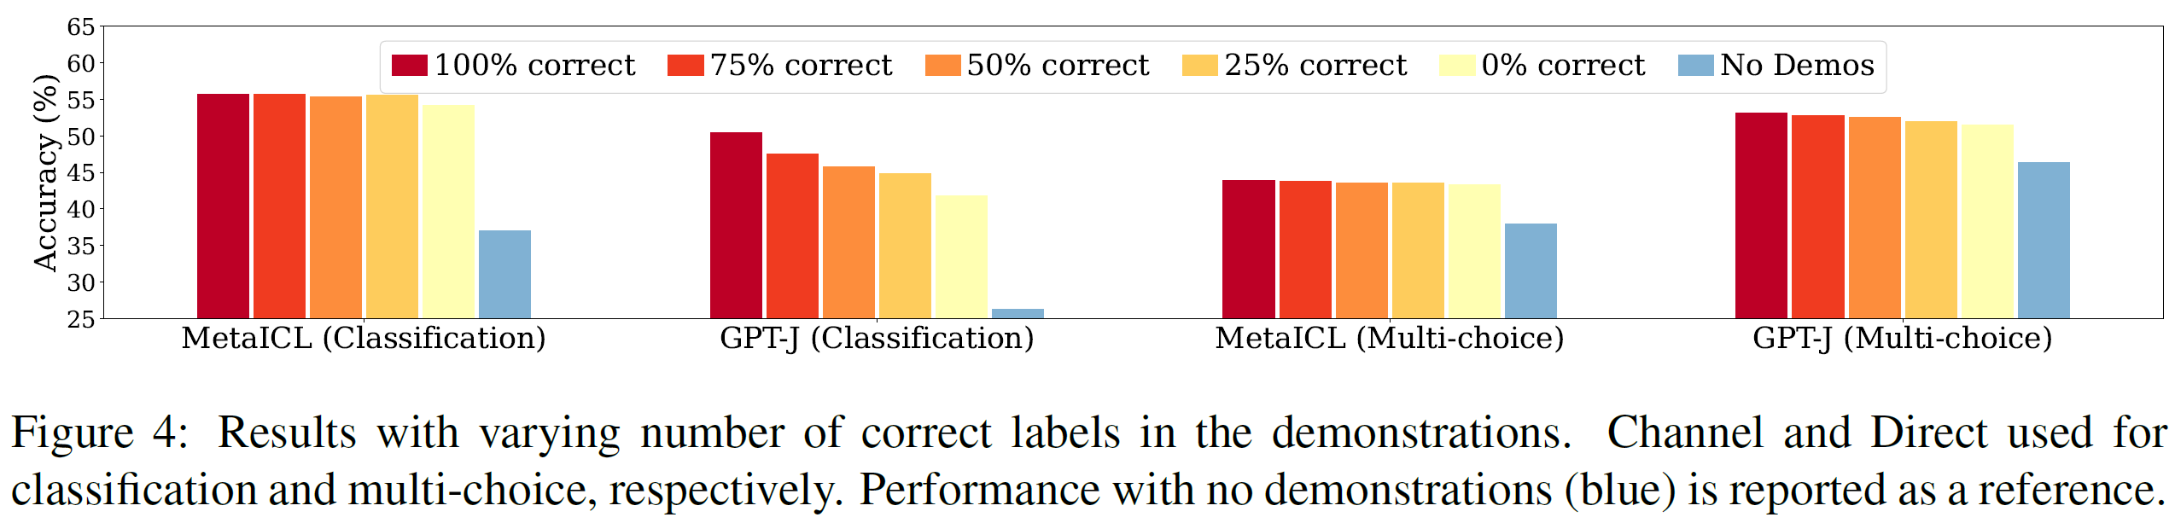
结论一：Ground Truth Matters Little
消融实验1：Does the number of correct labels matter?正确lable的数量
现象：有demonstration显著优于没有demonstration，错误label较gold label性能损失不大。
对于MetaICL模型，错误label较gold label的性能损失更小（MetaICL的meta-training，能够鼓励模型忽略input-label之间的对应关系，探索demonstration中的其他元素）
Demonstration带来的性能提升不来自于input-label之间的正确对应关系

Slide 10
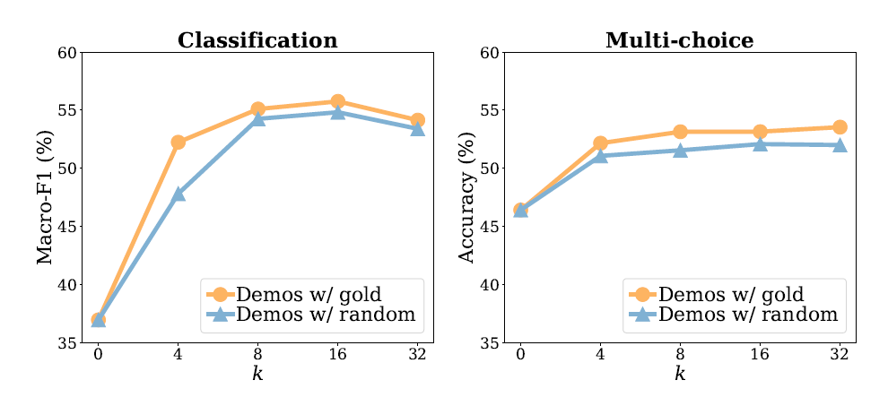
结论一：Ground Truth Matters Little
消融实验2：Is the result consistent with varying k? k指example的数量
K>8后几乎不会带来性能提升。

Slide 11
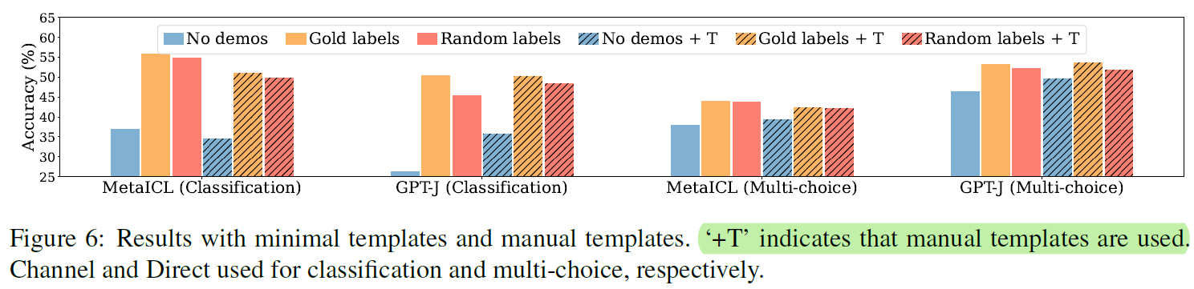
结论一：Ground Truth Matters Little
消融实验3：Is the result consistent with better templates?示例模板
Template：
Minimal
Manual
作者默认采用Minimal的方式处理测试数据（作者发现Manual方式不一定比Minimal好）。

Slide 12
Why does In-Context Learning work?
几个可能产生影响的因素：
The input-label mapping；输入与标签的对应关系（前面实验验证过）
The distribution of the input text；输入文本的分布
The label space；给定标签的空间
The format；输入与标签的演示格式
Notes:
作者分别从以下四个维度探究ICL效果增益的影响。

Slide 13
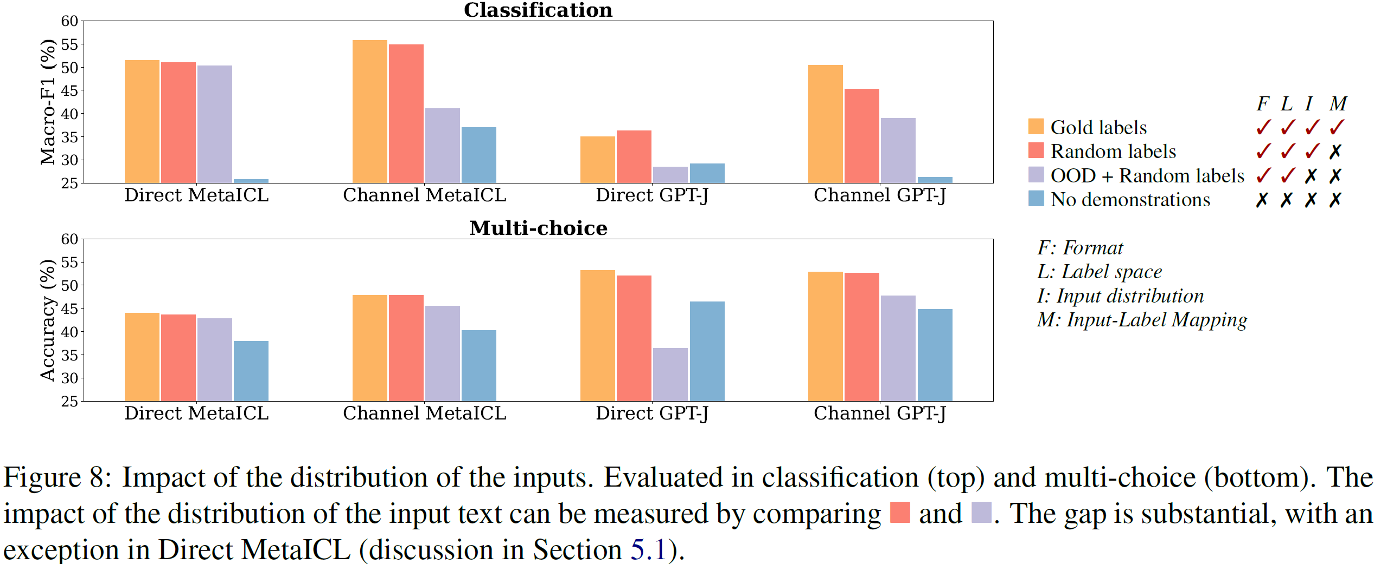
结论二：ICL性能收益来自输入空间、标签空间以及正确一致的演示格式
1 Impact of the distribution of the input text 输入文本分布的影响
实验：将Demonstration中句子替换为从其他语料库中随机采样的句子（OOD text）。
In-distribution inputs 能够带来性能收益；
OOD text 对 MetaICL影响不大（可能受meta-training的影响）。

Slide 14
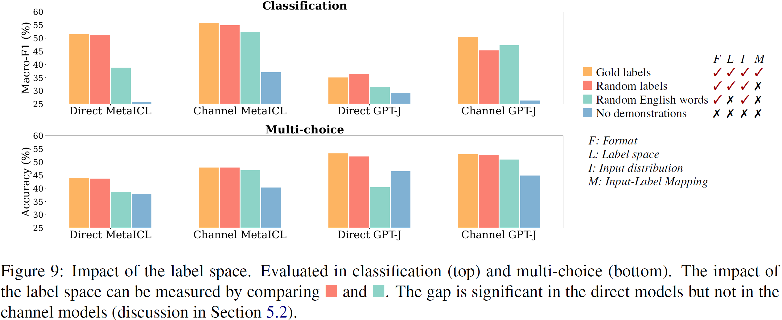
结论二：ICL性能收益来自输入空间、标签空间以及正确一致的演示格式
2 Impact of the label space 标签空间的影响
实验：将Demonstration中label替换为随机的英文单词。
随机label 与 随机英文单词label，性能差距较大。也就是说，label space带来了性能收益。

Slide 15
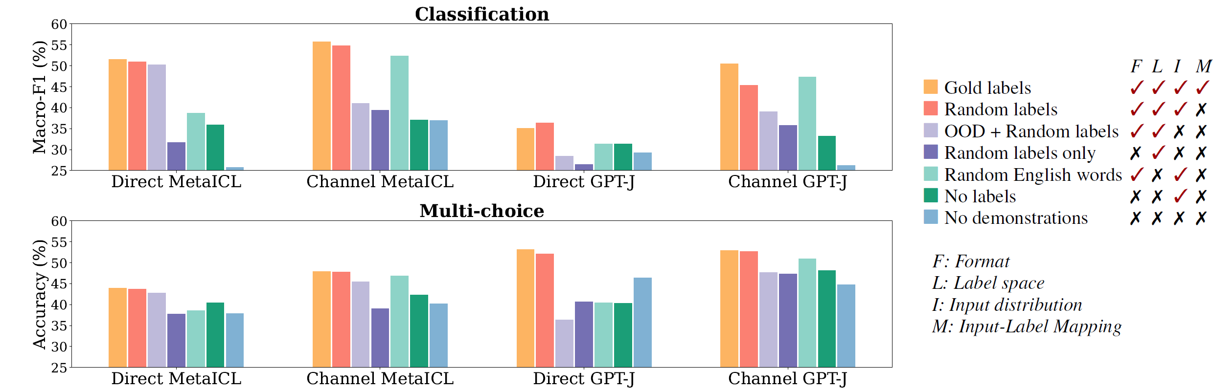
结论二：ICL性能收益来自输入空间、标签空间以及正确一致的演示格式
3 Impact of format（input-label pairing）演示格式的影响
实验：no labels，labels only 两种破坏format的消融实验
所有破坏format的设置下，性能接近甚至不如no demonstration的性能。验证了这种 成对格式的重要性。
Notes:
之前的实验不管label是不是ground truth，input是不是in-distribution，它们都保留input-label成对的出现。

Slide 16
结论二：ICL性能收益来自输入空间、标签空间以及正确一致的演示格式
4 Impact of meta-training 带有ICL目标的元训练的影响
现象：前面提到，对于MetaICL模型，OOD input 和 Random label 产生的性能损失较其他模型更小。
作者猜测：meta-training 鼓励模型探索demonstration中更简单的层面，这个猜测基于作者的直觉：
1. input-label mapping很难探索
2. format很容易探索
Notes:
对于MetaICL模型的特殊现象，作者也给出了解释。

Slide 17
结论
在ICL中，模型没有学习到输入与标签之间的对应关系(ground truth input-label mapping);
ICL的性能收益来自于
输入文本分布(the distribution of the input text)、
标签空间(the label space)、
演示格式(the format)

